Slide 1
Маршалы Советского Союза.
Выполнил ученик 8а класса
Мохначёв Вячеслав.

Slide 2
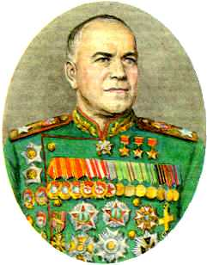
Жуков Георгий Константинович
В годы Великой Отечественной войны (1941—1945 гг.) был членом Ставки, заместителем Верховного Главнокомандующего, командовал фронтами. Под командованием Г. К. Жукова войска Ленинградского фронта совместно с Балтийским флотом остановили наступление группы армий «Север» на Ленинград в сентябре 1941 года. Под его командованием войска Западного фронта разгромили войска группы армий «Центр» фельдмаршала Ф. фон Бока под Москвой и развеяли миф о непобедимости немецко-фашистской армии.

Slide 3
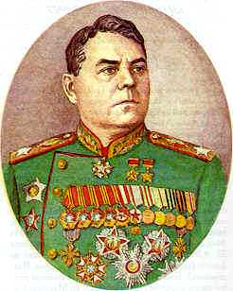
Василевский Александр Михайлович
В июне 1942 года он стал начальником Генштаба, заменив на этом посту, ввиду болезни, маршала Б. М. Шапошникова. Под его руководством разрабатывались крупнейшие операции Советских Вооруженных Сил А. М. Василевский координировал действия фронтов: в Сталинградской битве (операции «Уран», «Малый Сатурн»), под Курском (операция «Полководец Румянцев»), при освобождении Донбасса (операция «Дон»), в Крыму и при взятии Севастополя, в сражениях на Правобережной Украине; в Белорусской операции «Багратион».

Slide 4
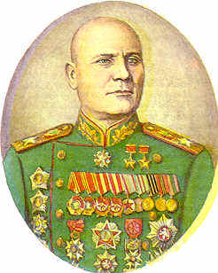
Конев Иван Степанович
В годы Великой Отечественной войны командовал армией, фронтами. Участвовал в сражениях под Смоленском и Калинином (1941 г.), в битве под Москвой (1941—1942 гг.). Во время Курской битвы, совместно с войсками генерала Н. Ф. Ватутина разгромил врага на Белгородско-Харьковском плацдарме — бастионе Германии на Украине. 5 августа 1943 г. войска Конева взяли г. Белгород, в честь чего Москва дала свой первый салют, а 24 августа — взят Харьков. Далее следовал прорыв «Восточного вала» на Днепре. 26 марта 1944 г. войска 1-го Украинского фронта первыми вышли к государственной границе

Slide 5
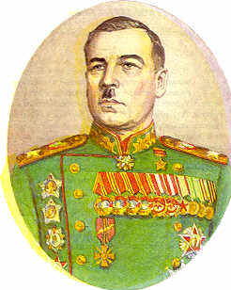
Говоров Леонид Александрович
В Великой Отечественной войне (1941—1945 гг.) артиллерийский генерал Л. А. Говоров стал командующим 5-й армией, защищавшей подступы к Москве на центральном направлении. Весной 1942 года по заданию И. В. Сталина он выехал в осажденный Ленинград, где вскоре возглавил фронт. 18.01.1943 года войска генералов Говорова и Мерецкова прорвали блокаду Ленинграда (операция «Искра»), нанеся встречный удар под Шлиссельбургом. Через год они нанесли новый удар, сокрушив «Северный вал» немцев, полностью сняв блокаду Ленинграда. Осенью 1944 года войска Говорова освободили Эстонию, взломав вражескую оборону «Пантера».

Slide 6
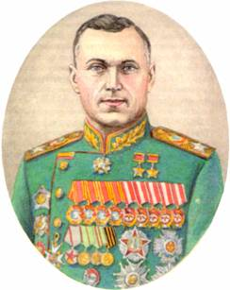
Рокоссовский Константин Константинович
В годы Великой Отечественной войны (1941—1945 гг.) командовал мехкорпусом, армией, фронтами. Отличился в Смоленском сражении (1941 г.). Герой битвы под Москвой (30.09.1941—8.01.1942 гг.). Был тяжело ранен под Сухиничами. Во время Сталинградской битвы (1942—1943 гг.) Донской фронт Рокоссовского совместно с другими фронтами окружили 22 дивизии врага общей численностью 330 тыс. человек (операция «Уран»). В Курской битве (1943 г.) Центральный фронт Рокоссовского нанес поражение немецким войскам генерала Моделя (операция «Кутузов») под Орлом.

Slide 7
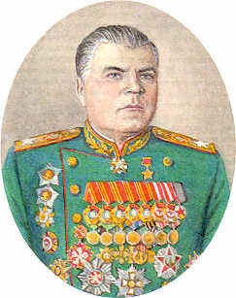
Малиновский Родион Яковлевич
В Великой Отечественной войне (1941—1945 г.) командовал корпусом, армией, фронтом. Отличился в Сталинградской битве. Армия Малиновского во взаимодействии с другими армиями остановила, а затем разгромила группу армий «Дон» фельдмаршала Э. фон Манштейна, пытавшуюся деблокировать окруженную под Сталинградом группировку Паулюса. Войска генерала Малиновского освобождали Ростов и Донбасс (1943 г.), участвовали в очищении от врага Правобережной Украины; разбив войска Э. фон Клейста, взяли 10.04.1944 г. Одессу; совместно с войсками генерала Толбухина разгромили южное крыло вражеского фронта, окружив 22 немецких дивизий и 3-ю румынскую армию в Ясско-Кишиневской операции (20–29.08.1944 г.).

Slide 8
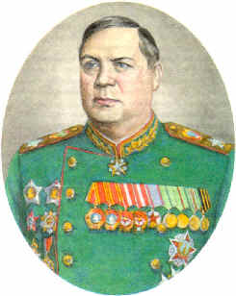
Толбухин Федор Иванович
В годы Великой Отечественной войны (1941—1945 гг.) был начальником штаба фронта, командовал армией, фронтом. Отличился в Сталинградской битве, командуя 57-й армией. Весной 1943 года Толбухин стал командующим Южным, а с октября — 4-м Украинским, с мая 1944 г. и до конца войны — 3-м Украинским фронтом. Войска генерала Толбухина разбили врага на Миуссе и Молочной, освобождали Таганрог и Донбасс. Весной 1944 года вторглись в Крым и 9 мая штурмом взяли Севастополь. В августе 1944 совместно с войсками Р. Я. Малиновского разгромили группу армии «Южная Украина» ген. г. Фризнера в Ясско-Кишиневской операции.

Slide 9
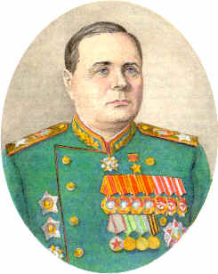
Мерецков Кирилл Афанасьевич
В годы Великой Отечественной войны командовал войсками северных направлений, был представителем Ставки на Северо-Западном фронте. Командовал армией, фронтом. В 1941 г. Мерецков нанес войскам фельдмаршала Лееба под Тихвином первое в войне серьезное поражение. 18 января 1943 года войска генералов Говорова и Мерецкова, нанеся встречный удар под Шлиссельбургом (операция «Искра»), прорвали блокаду Ленинграда. 20 января был взят Новгород. В феврале 1944 г. он становится командующим Карельским фронтом. В июне 1944 г. Мерецков и Говоров разгромили маршала К. Маннергейма в Карелии.

Slide 10
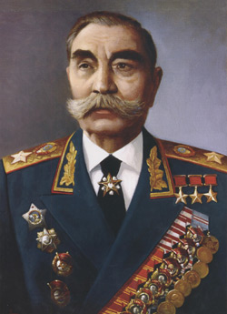
Семён Михайлович Будённый
Во время Великой Отечественной войны (1941 - 1945) входил в состав Ставки Верховного Главнокомандования, был командующим группой армий резерва Ставки, главнокомандующим войсками Юго-Западного направления, командующим войсками Резервного фронта, главнокомандующим войсками Северо-Кавказского направления, командующим войсками Северо-Кавказского фронта, командующим кавалерией Советской Армии, членом Высшего военного совета Народного комиссариата обороны СССР.

Slide 11
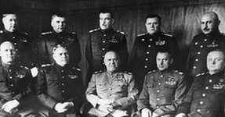
Спасибо за внимание!

